Slide 1
নিয়ম গুলো মেনে চলি
শুভেচ্ছা ও স্বা
গ
ত
ম

Slide 2
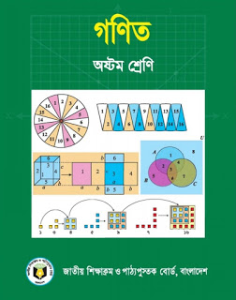
শিক্ষক
পাঠ
পরিচিতি
মো:বিশারত আলী
সিরিয়র সহকারী শিক্ষক(গণিত)
চাঁচড়া মাধ্যমিক বিদ্যালয়
কালীগঞ্জ,ঝিনাইদহ।
bisharot990@gmail.com
Mobile-01711352632
অষ্টম শ্রেণী:সাধারণ গণিত
অধ্যায়:একাদশ
বিষয়বস্তু:তথ্য ও উপাত্ত
পাঠ:এক
সময়:৫০ মিনিট
তারিখ:05.০5.২০২০

Slide 3
এই পাঠ শেষে শিক্ষার্থীরা-
১. গনসংখ্যা নিবেশণ সারণি ও কেন্দ্রীয় প্রবণতা ব্যাখ্যা করতে পারবে।
২.গাণিতিক সুত্রের সাহায্য গড়,মধ্যক ও প্রচুরক নির্ণয় করতে পারবে।
৩.ট্যালি চিহ্নের সাহায্য গনসংখ্যা নির্ণয় করতে পারবে।

Slide 4
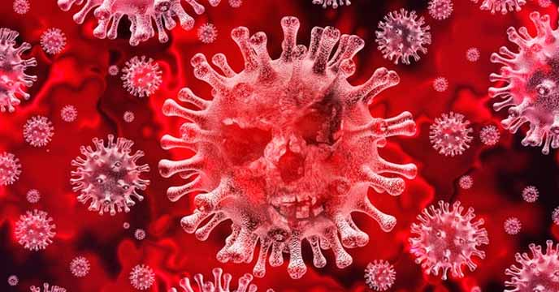
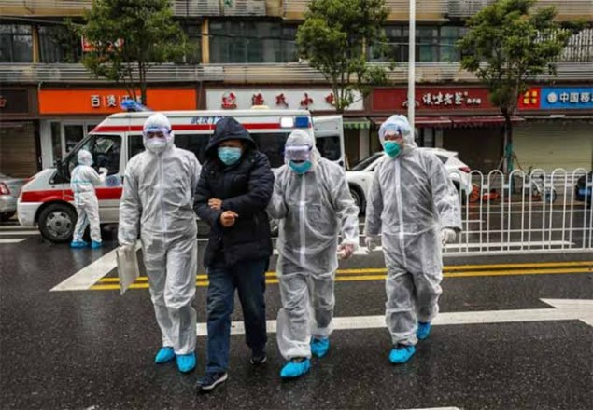
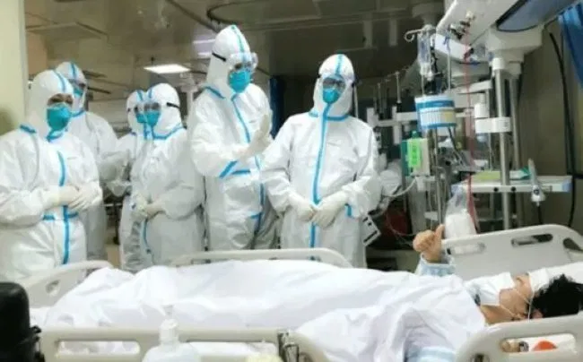
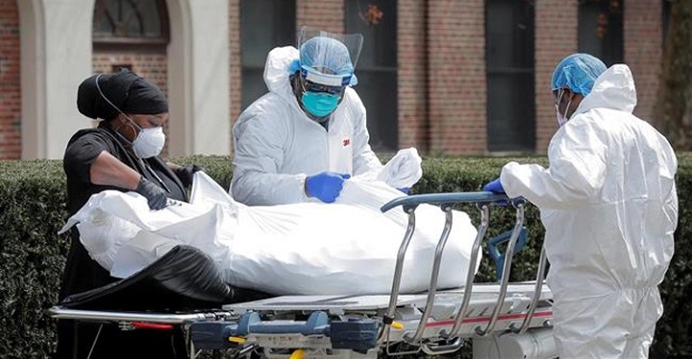
এসো কিছু ছবি দেখি
তথ্য
নভেল করোনা ভাইরাস
চীনে করোনাভাইরাসের উৎপত্তিস্থল হুবেই প্রদেশ উহান শহর থেকে ।
করোনা ভাইরাসে আকান্ত
করোনা ভাইরাসে মুত্যৃ

Slide 5
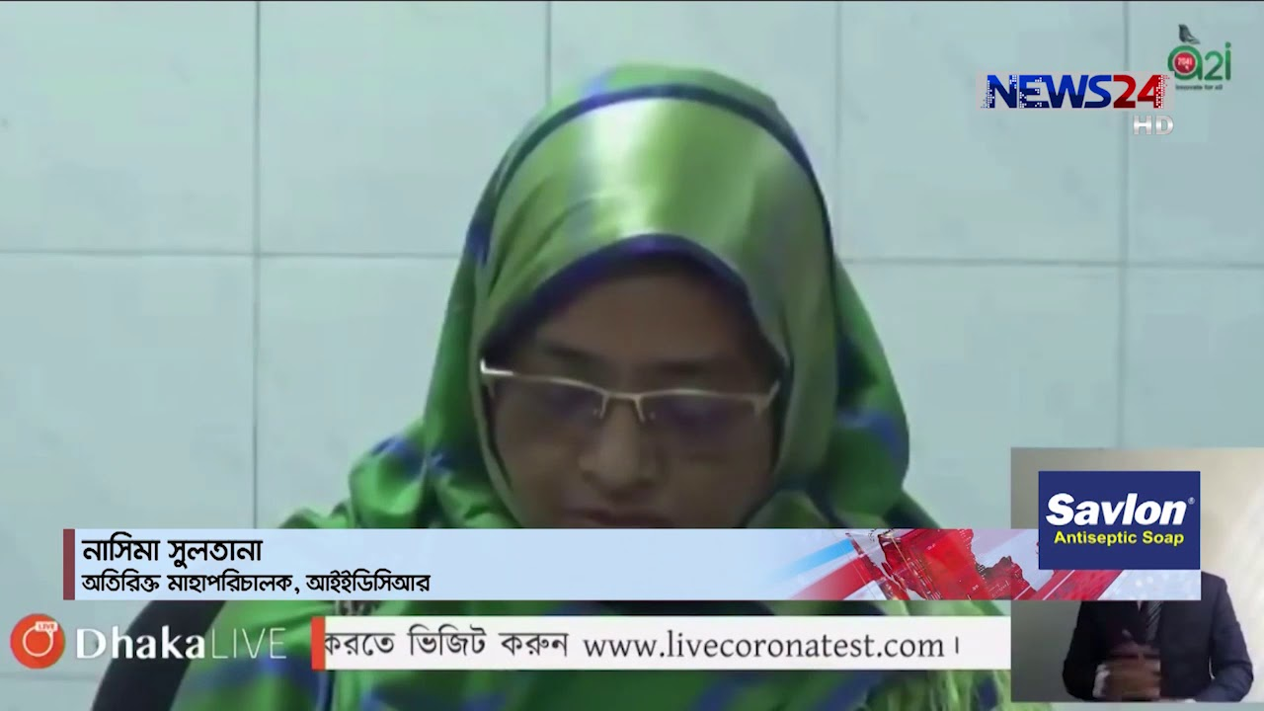
আরো কিছু ছবি দেখি
নভেল করোনা ভাইরাসটিতে এ পর্যন্ত বাংলাদেশে আক্রান্ত হয়েছে 9731জন ।
প্রেস বিফ্রিং
উপাত্ত
নভেল করোনা ভাইরাসটিতে এ পর্যন্ত বাংলাদেশে সুস্হ হয়েছে 171জন ।
প্রেস বিফ্রিং

Slide 6
জ
কে
তথ্য
ও উপাত্ত
আ
র
পা
ঠ

Slide 7
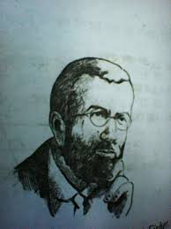
আবিস্কারক পরিচিতি
ইংলিশ পরিসংখ্যানবিদ আর এ ফিসার(R.A.Fisher).
জন্ম ফেব্রয়ারি ১৭,১৮৯০
পূর্ব ফিঞ্চলে,লণ্ডন,যুক্তরাজ্য।
মৃত্যু জুলাই ২৯,১৯৬২
এলিলেড,অষ্ট্রেলিয়া।
একে আধুনিক পরিসংখ্যানের জনক বলা হয়।
আর এ ফিসার

Slide 8
প্রাথমিক ধারনা
পরিসংখ্যান : সংখ্যাভিত্তিক কোন তথ্য বা ঘটনা হচ্ছে একটি পরিসংখ্যান।
উপাত্ত: তথ্য বা ঘটনা নিদের্শক সংখ্যাগুলো হচ্ছে পরিসংখ্যানের উপাত্ত।
প্রাথমিক উপাত্ত: সরাসরি উৎস থেকে সংগৃহিত হয় এমন উপাত্তকে প্রাথমিক উপাত্ত বলে।
মাধ্যমিক উপাত্ত: পরোক্ষ উৎস থেকে সংগৃহিত উপাত্তকে মাধ্যমিক উপাত্ত বলে।
বিন্যস্ত উপাত্ত: উপাত্তগুলোর মানের ক্রমঅনুসারে সাজানো থাকলে তাকে বিন্যস্ত উপাত্ত বলে।
অবিন্যস্ত উপাত্ত: উপাত্তগুলোর মানের ক্রমঅনুসারে সাজানো না থাকলে তাকে অবিন্যস্ত উপাত্ত বলে।

Slide 9
প্রয়োজনীয় সংঙ্গা
কেন্দ্রীয় প্রবনতা:
মাঝামাঝি বা কেন্দ্রে মানের দিকে উপাত্তসমুহের পুঞ্চিভূত হওয়ার প্রবণতাকে কেন্দ্রীয় প্রবনতা বলে। কেন্দ্রীয় প্রবনতার পরিমাপ হলো (১) গাণিতিক গড়,(২) মধ্যক (৩) প্রচুরক
অবিছিন্ন চলক:যে চলকের মান যে কোন বাস্তব সংখ্যা হতে পারে তাকে অবিছিন্ন চলক বলে।
বিছিন্ন চলক:যে চলকের মান শুধুমাত্র পূর্ণ সংখ্যা হতে পারে তাকে বিছিন্ন চলক বলে।
মধ্যক:উপাত্তগুলো মানের ক্রমঅনুসারে সাজালে যে মান উপাত্তগুলোকে সমান দুই ভাগে ভাগ করে সেই মানই হবে উপাত্তগুলোর মধ্যক।
প্রচুরক:কোনো উপাত্তের যে সংখ্যাটি সবচেয়ে বেশি বার থাকে তাকে প্রচুরক বলে।

Slide 10
গনসংখ্যা নিবেশণ সারণি
উপাত্তের গনসংখ্যা সারণি তৈরী করার জন্য যে কয়টি ধাপ ব্যবহার করতে হবে তা হলো:
(১)পরিসর নির্ণয়,(২)শ্রেণীসংখ্যা নির্ণয়,(৩)শ্রেণীব্যাপ্তি নির্ণয়,(৪)ট্যালি চিহ্নের সাহায্যে গনসংখ্যা নির্ণয়।
উপাত্তের পরিসর=(সর্বোচ্চ সংখ্যা-সর্বনিম্ন সংখ্যা)+১
শ্রেণীব্যাপ্তি:শ্রেণীতে ভাগ করার নির্ধারিত কোন নিয়ম নেই।তবে সচরাচর প্রত্যেক শ্রেণী ব্যবধান সর্বনিম্ন ৫ ও সর্বোচ্চ ১৫-এর মধ্যে সীমাবদ্ধ রাখা হয়।
শ্রেণীসংখ্যা=$\frac{পরিসর}{\text{শ্রেণী}\text{ব}\text{্}\text{য}\text{া}\text{প}\text{্তি}}$ (পূর্ণসংখ্যায় রুপান্তরিত)
ট্যালি =উপাত্তের সংখ্যাসূচক তথ্যরাশি মান কোন না কোন শ্রেণীতে পড়ে।কোন শ্রেণীতে পাঁচটি ট্যালি চিহ্ন দিতে হলে চারটি দেবার পর পঞ্চমটি আড়াআড়ি দিতে হবে।ট্যলি চিহ্ন“ ”প্রকাশ করা হয়।

Slide 11
প্রয়োজনীয় সূত্র
শ্রেণীর মধ্যমান = $\frac{\text{শ্রেণীর} ঊর্ধমান+\text{শ্রেণীর} নিম্নমান}{২}$
গাণিতিক গড়
উপাত্তের সংখ্যা এবং এদের সংখ্যা $n$সূচক মান $x_{1}$ $x_{2}$ $x_{3}$….. $x_{n}$
উপাত্তসমুহের গাণিতিক গড় মান $\overline{x}$ হয,তবে $\overline{x}=\frac{x_{1}+x_{2}+x_{2}+…x_{n}}{n}=$
$$\frac{1}{n}\sum_{i=1}^{k}{x_{1}}$$
মধ্যক নির্ণয়
যদি $n$সংখ্যক উপাত্ত থাকে এবং $n$ যদি বিজোড় সংখ্যা হয় তবে
উপাত্তের মধ্যক হবে $\frac{n+১}{২}$ তম পদের মান।
আবার $n$ যদি জোড় সংখ্যা হয় তবে
উপাত্তের মধ্যক হবে $\frac{n}{২}$ তম ও $\frac{n}{২}+১$ তম পদ দুইটি সাংখিক মানের গড়।

Slide 12
সমস্যা:৮ম শ্রেণীর ৩০ জন শিক্ষার্থীর ইংরেজি বিষয়ে প্রাপ্ত নম্বর দেওয়া হলো:
45,42,60,61,58,53,48,52,51,49,73,52,57,71,64,49,56,48,67,63,70,59,54,46,43,56,59,43,68,52
ক)প্রাপ্ত নম্বরের সরাসরি গড় নির্ণয় কর।
খ)মধ্যক ও প্রচুরক নির্ণয় কর।
গ)শ্রেণী ব্যবধান ৫ ধরে ট্যালি চিহ্নের সাহায্য গনসংখ্যা নিবেশন সারণি তৈরী কর।

Slide 13
সমস্যা সমাধান
ক) ৩০ জন শিক্ষার্থীর ইংরেজি বিষয়ে মোট প্রাপ্ত নম্বর:45+42+60+61+58+53+48+52+51+49+73+52+57+71+64+49+56+48+67+63+70+59+54+46+43+56+59+43+68+52=1669
গড় নম্বরের পরিমান = $\frac{মোট প্রাপ্ত নম্বর}{ মোট শিক্ষার্থী সংখ্যা}$
= $\frac{\text{1669}}{৩০}$
= ৫৫.৬৩ (প্রায়)

Slide 14
খ)মধ্যক ও প্রচুরক নির্ণয়
মধ্যক নির্ণয়:
সংখ্যগুলোকে মানের উর্ধ্বক্রমে সাজালে পাই, 42,43,43,45,46,48,48,49,49,51,52,52,52,53,54,56,56,57,58,59,59,60,61,63,64,67,68,70,71,73
এখানে, $n$=৩০(জোড় সংখ্যা)
মধ্যক= $\frac{\frac{৩০}{২} তমপদ+\left(\frac{৩০}{২}+১\right)তম পদ}{২}$
= $\frac{১৫ তম পদ+১৬ তম পদ}{২}$
= $\frac{৫৪+৫৬}{২}$
= ৫৫

Slide 15
প্রচুরক নির্ণয়:
উপাত্তগুলোকে মানের উর্ধ্বক্রমে সাজালে পাই, 42,43,43,45,46,48,48,49,49,51,52,52,52,53,54,56,56,57,58,59,59,60,61,63,64,67,68,70,71,73
উপাত্তগুলোর উপস্হাপনায় 43 আছে ২ বার,৪৮ আছে ২ বার,৪৯ আছে ২ বার,৫২ আছে ৩ বার,56 আছে ২ বার,59 আছে ২ বার এবং বাকি নম্বরগুলো আছে ১ বার করে।এখানে ৫২ আছে সর্বাধিক ৩ বার।সুতরাং উপাত্তগুলোর প্রচুরক ৫২। নির্ণেয় প্রচুরক ৫২ ।

Slide 16
গ) ট্যালি চিহ্নের সাহায্য গনসংখ্যা নিবেশন সারণি নির্ণয় ।
এখানে, সর্বনিম্ন নম্বর ৪২ এবং সর্বোচ্চ নম্বর ৭৩
পরিসর=(সর্বোচ্চ মান- সর্বনিম্ন মান)+১ =(৭৩-৪২)+১=৩২
সুতরাং,শ্রেণি ব্যবধান ৫ ধরে শ্রেণি সংখ্যা=$\frac{পরিসর}{৫}$=$\frac{৩২}{৫}$=৬.৪$≈$৭(পূর্ণসংখ্যায় রুপান্তরিত)
শ্রেণি ব্যবধান | ট্যালি চিহ্ন | গনসংখ্যা
42-46 |  | 5
47-51 |  | 5
52-56 |  | 7
57-71 |  | 6
62-66 |  | 2
67-71 |  | 4
72-76 |  | 1
 | মোট | 30

Slide 17
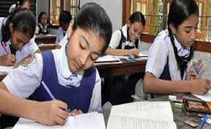
একক কাজ
২০ জন শিক্ষার্থীর গণিতের প্রাপ্ত নম্বর দেওয়া হলো:
40,41,45,18,41,20,45,41,45,25,20,40,18,20,45,47,48,48,49,19
১.প্রচুরক নির্ণয় কর।
২.প্রাপ্ত নম্বরের গাণিতিক গড় নির্ণয় কর।

Slide 18
একক কাজের সমাধান
১.উপাত্তগুলোকে মানের উর্ধ্বক্রমে সাজানো হলো:
18,18,19,20,20,20,25,25,40,40,41,41,45,45,45,45,47,48,48,49
উপাত্তগুলোর উপস্হাপনায় 18 আছে ২ বার,20আছে 3 বার,25আছে ২ বার,40আছে 2 বার,41 আছে ২ বার,45 আছে 4 বার, 48আছে ২ এবং বাকি নম্বরগুলো আছে ১ বার করে।এখানে ৫২ আছে সর্বাধিক ৩ বার।সুতরাং উপাত্তগুলোর প্রচুরক 45। নির্ণেয় প্রচুরক 45।

Slide 19
একক কাজের সমাধান
2.এখানে $n=২০,x_{1}=৪০$ $x_{2}=৪১,$ $x_{3}=৪৫…………ইত্যাদি$
গাণিতিক গড় যদি $\overline{x}$ হয়,তবে $\overline{x}=\frac{নম্বরগুলোর সমষ্টি}{নম্বরগুলোর সংখ্যা}$
$$\overline{x}=\frac{1}{n}\sum_{i=1}^{n}{x_{1}=}\frac{৪০+৪১+৪৫+ . . . . . . .+১৯}{২০}$$
$=\frac{৭১৫}{২০}$
= ৩৫.৭৫
গাণিতিক গড় ৩৫.৭৫

Slide 20
জোড়ায় কাজ
কোন শ্রেণীর ২৫ জন শিক্ষার্থীর বাংলা বিষয়ের প্রাপ্ত নম্বর নিম্নরুপ:42,44,46,51,47,43,42,62,65,76,50,72,83,57,62,42,53,82,68,55,42,74,88,43,59
ক)প্রাপ্ত নম্বরের সরাসরি গড় নির্ণয় কর।
খ) প্রাপ্ত নম্বরের মধ্যক নির্ণয় কর।

Slide 21
জোড়ায় কাজের সমাধান
ক)উদ্দিপকের নম্বর গুলো নিম্নরুপ: 42,44,46,51,47,43,42,62,65,76,50,72,83,57,62,42,53,82,68,55,42,74,88,43,59
প্রাপ্ত নম্বরের সমষ্টি =১৪৪৮
এবং উপাত্তের সংখ্যা =২৫
গড় =$\frac{সমষ্টি}{\text{উপাত্তের সংখ্যা}}$
=$\frac{১৪৪৮}{২৫}$
=৫৭.৯২

Slide 22
জোড়ায় কাজের সমাধান
খ)প্রদত্ত উপাত্তকে মানের উর্ধ্বক্রমে সাজিয়ে পাই,42,42,42,42,43,43,44,46,47,50,51,53,55,57,59,62,62,65,68,72,74,76,82,83,88
এখানে, $n=২৫$যা বিজোড় সংখ্যা
মধ্যক =$(\frac{n+১}{২}$) তম পদ
= $\frac{২৫+১}{২}$ তম পদ
= ১৩তম পদ
= ৫৫ (উত্তর)

Slide 23
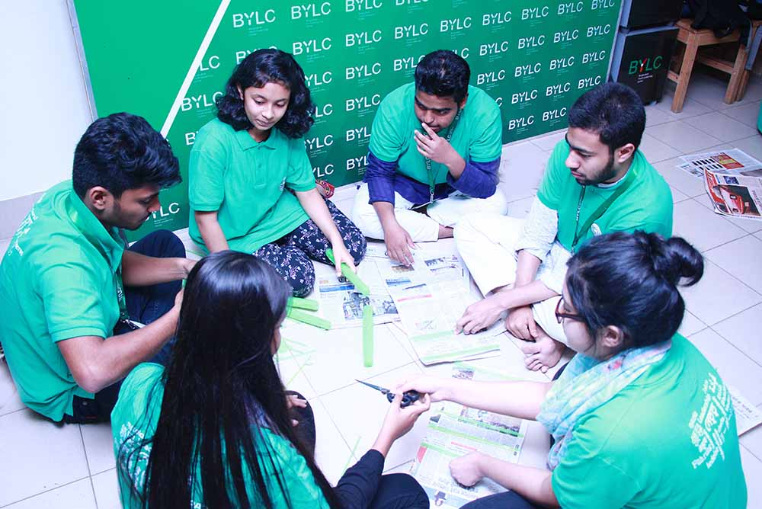
দলগত কাজ
অষ্টম শ্রেণীর ৩০ জন শিক্ষার্থীর গণিতে প্রাপ্ত নম্বর হলো:
60,45,40,55,58,68,54,68,49,56,59,49,42,72,70,59,52,70,53,64,70,48,57,67,70,63,41,61,62,50
ক)শ্রেণী ব্যবধান ৫ ধরে শ্রেণী সংখ্যা নির্ণয়।
খ)মধ্যক ও প্রচুরক নির্ণয়।
গ) শ্রেণী ব্যবধান ৬ ধরে ট্যালি চিহ্নের সাহায্য গনসংখ্যা নিবেশণ সারণি নির্ণয়।

Slide 24
মূল্যায়ন
১)টেলিভিষন,পত্র-পত্রিকা থেকে প্রাপ্ত তথ্য-
i)প্রাথমিক তথ্য ii) মাধ্যমিক তথ্য iii) কম নির্ভর যোগ্য
নিচের কোনটি সঠিক ?
ক) iও ii
$$√$$
খ) iiও iii
গ) iও iii
ঘ) i ii ও iii
2.9,6,5,3,8,4,12,10 এর মধ্যক কত ?
ক) 14
খ) 8
$$√$$
গ) 7
ঘ) 6
৩.নিচের কোনটি কেন্দ্রীয় প্রবণতার পরিমাপ ?
$$√$$
ক) গড়
খ) জনসংখ্যা
গ) তাপমাত্রা
ঘ) উচ্চতা

Slide 25
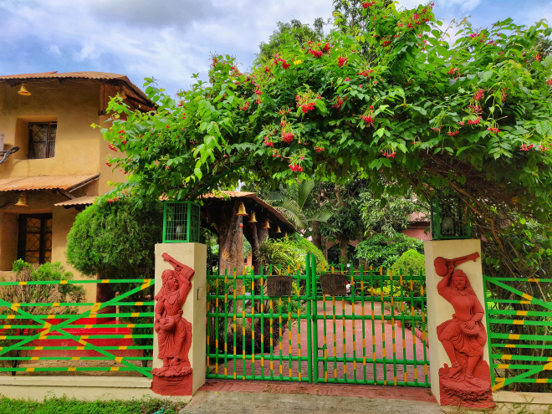
বাড়ির কাজ
৮ম শ্রেণীর ৩০ জন শিক্ষার্থীর গণিত বিষয়ে প্রাপ্ত নম্বর নিচে দেওয়া হলো:
40,35,60,55,58,45,60,65,46,50,60,65,58,60,48,36,60,50,46,65,55,61,68,65,50,56,60,65,46,60
শ্রেণী ব্যবধান ১০ ধরে গনসংখ্যা নিবেশণ সারনি তৈরী কর ট্যালি চিহ্নের সাহায্য।

Slide 26
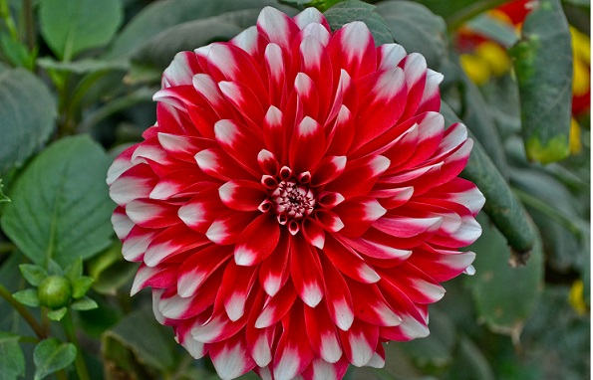
আন্তরিকতার সাথে পাঠে অংশগ্রহনের জন্য সকলকে
ধন্যবাদ
শারিরিক দুরত্ব রাখি এবং নিজেকে সুস্হ রাখি।

